Slide 2
Aim
To learn Christmas vocabulary in French
Success Criteria
I can say French Christmas words.
I can understand the meaning of French Christmas words.

Slide 3
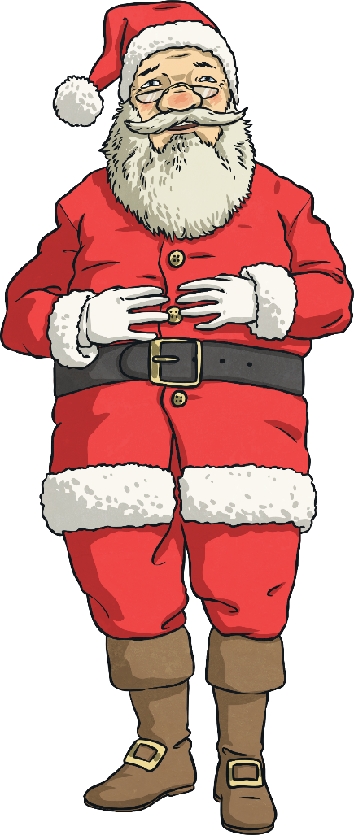
le Père Nöël

Slide 4
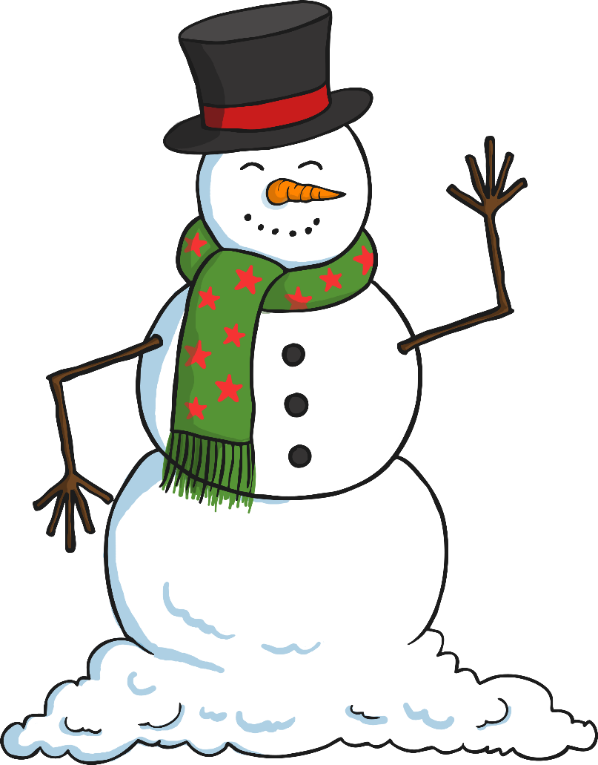
un bonhomme de neige

Slide 5
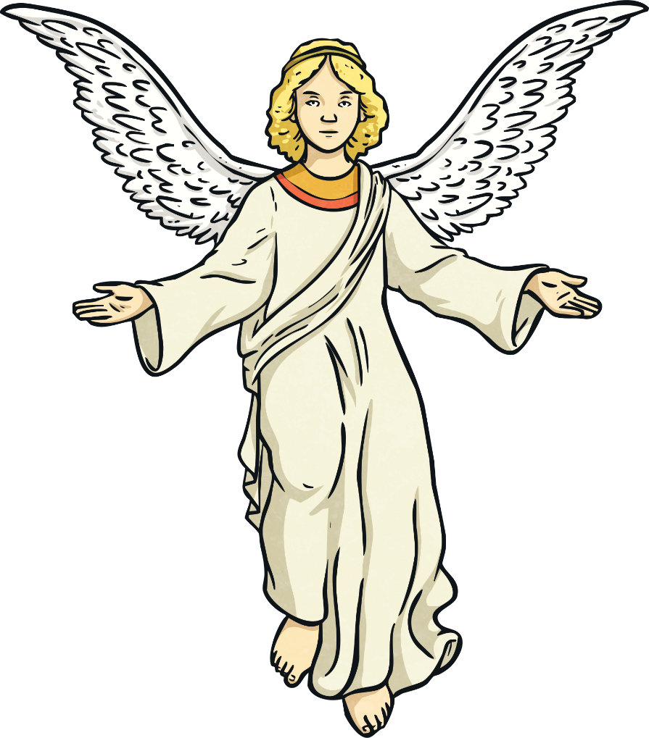
un ange

Slide 6
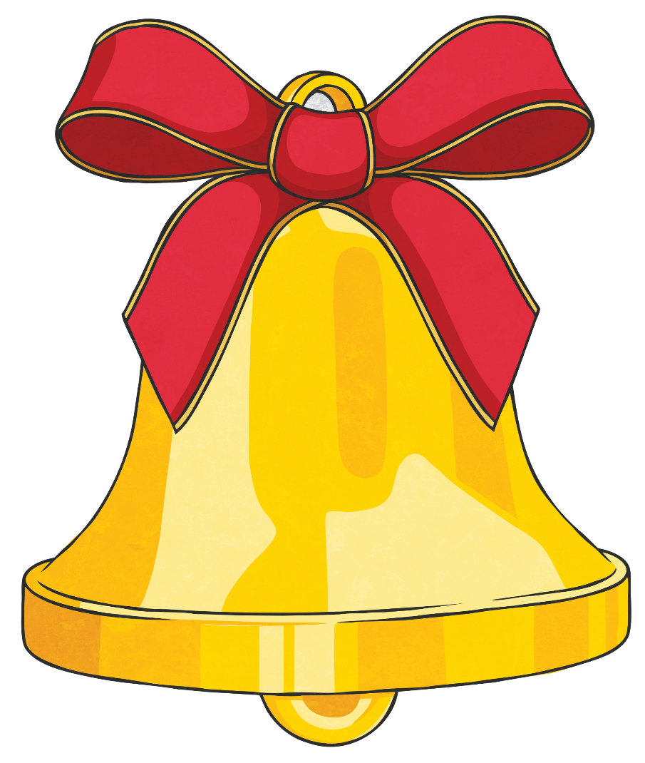
une cloche

Slide 7
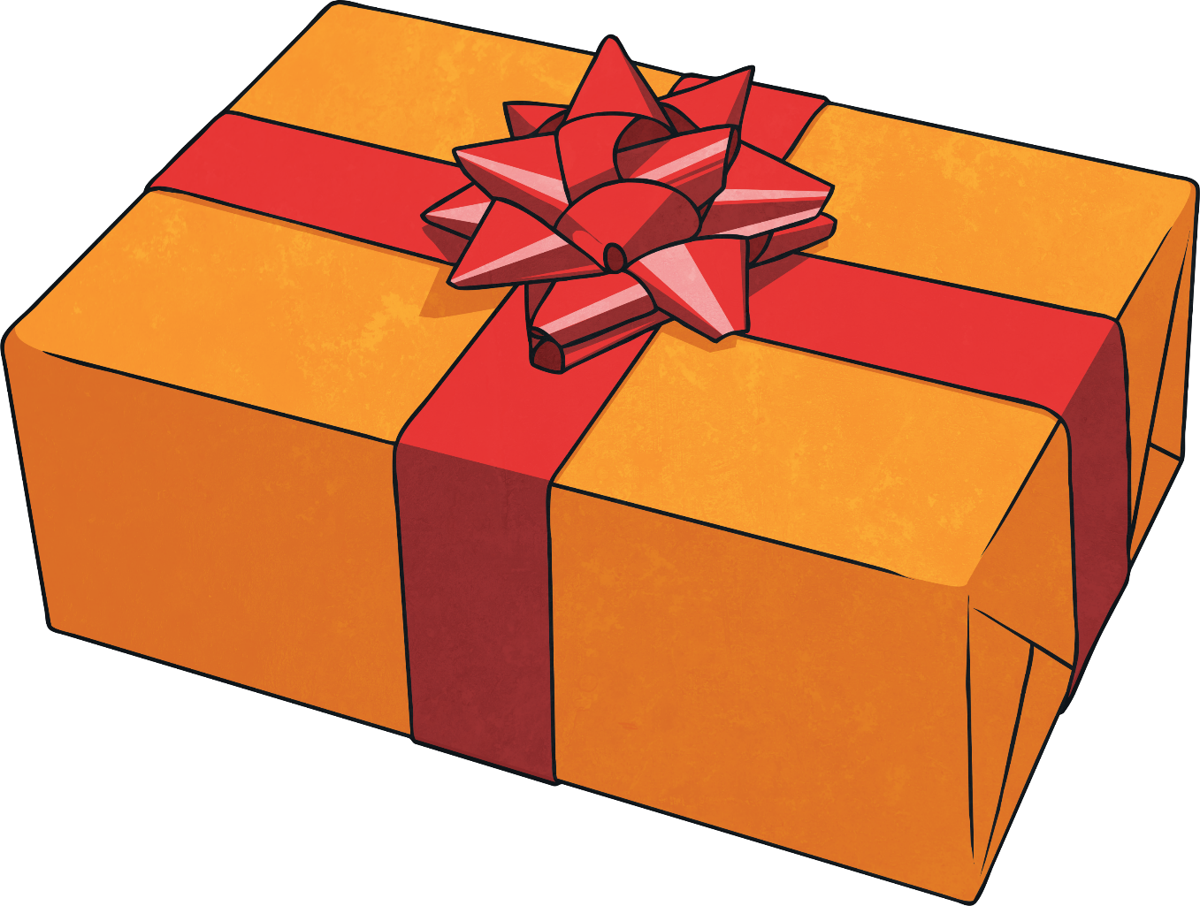
un cadeau

Slide 8
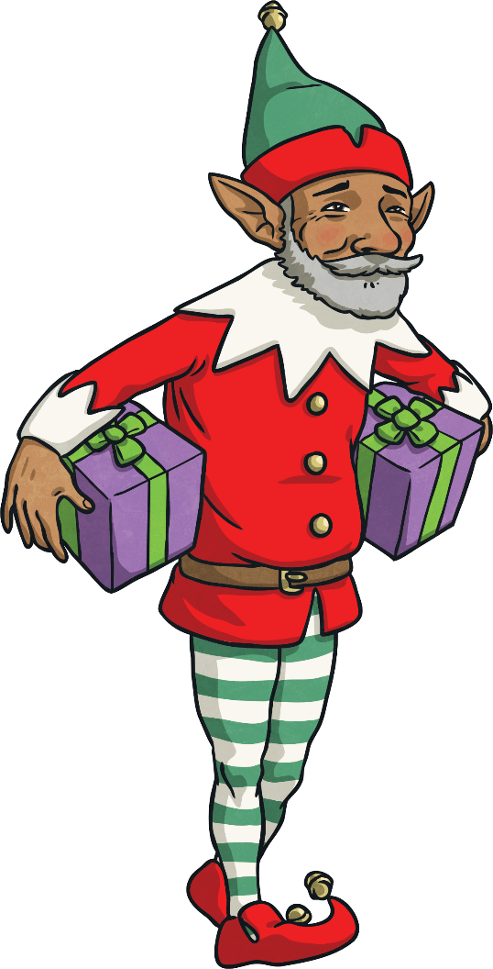
un lutin

Slide 9
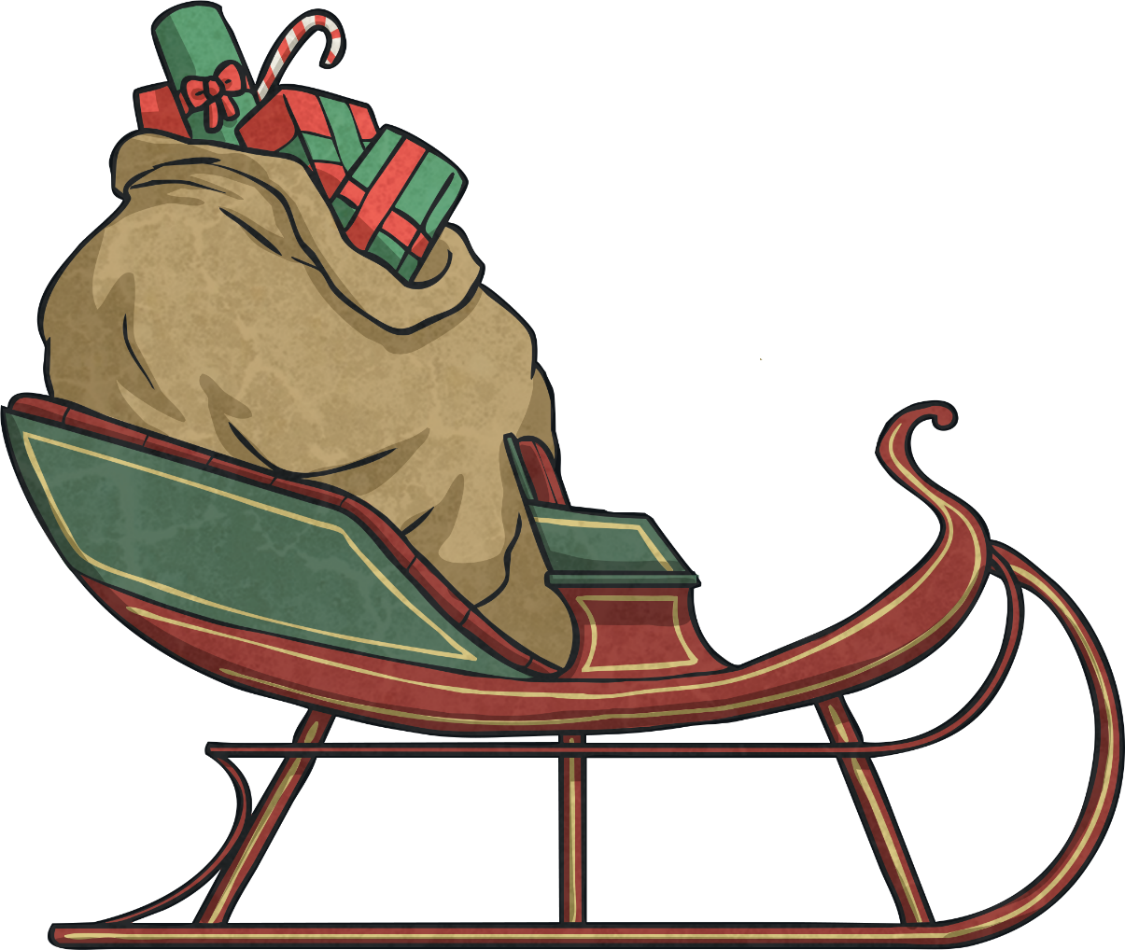
un traîneau

Slide 10
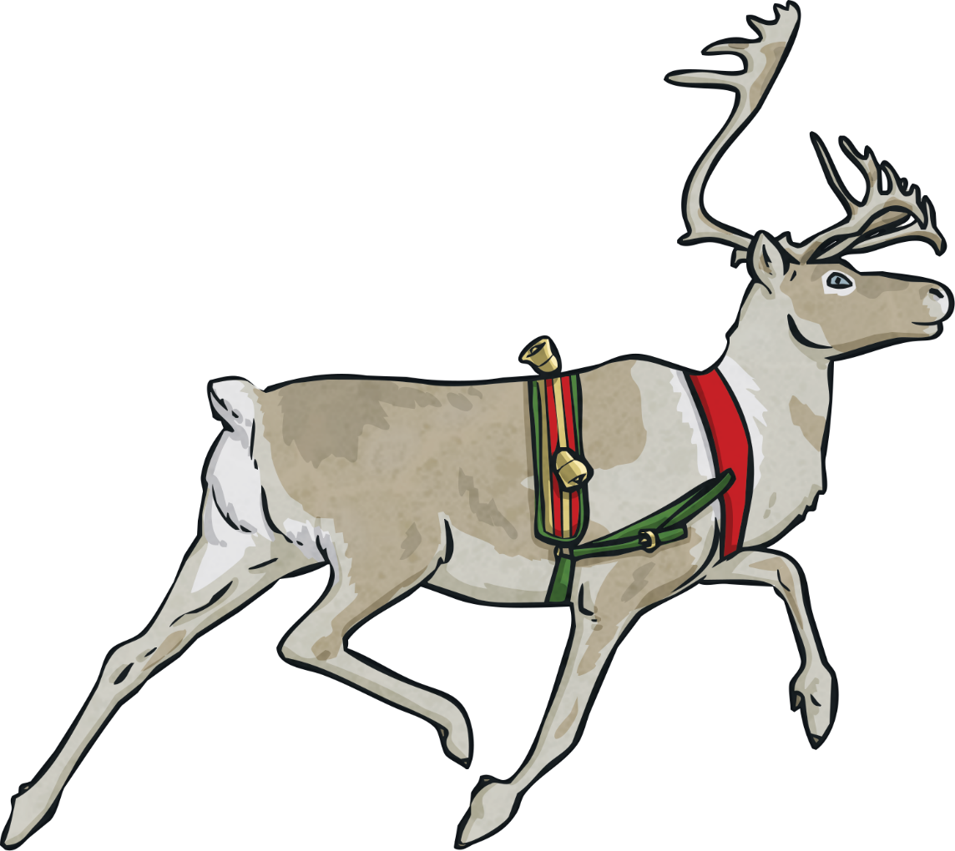
un renne

Slide 11
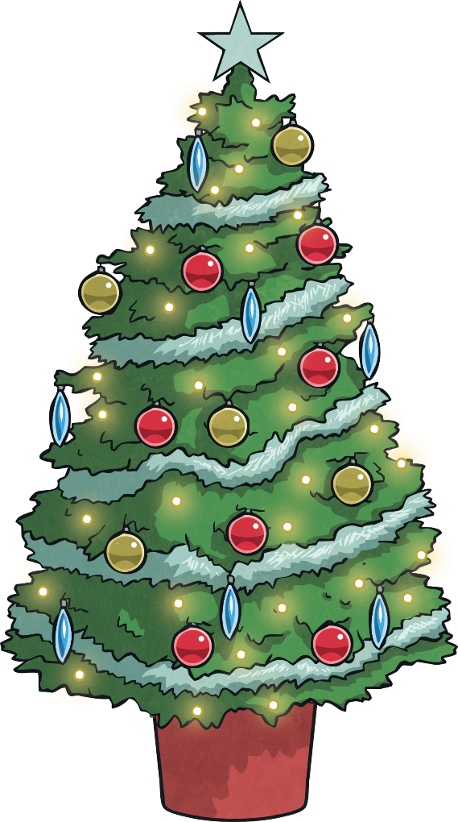
un sapin de Noël

Slide 12
une bougie

Slide 13
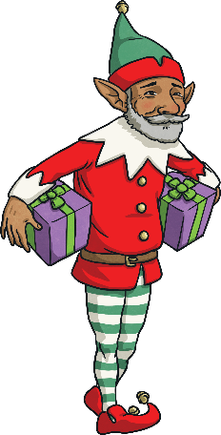
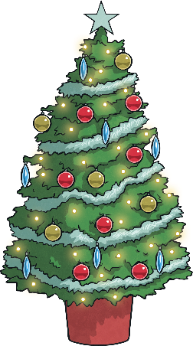
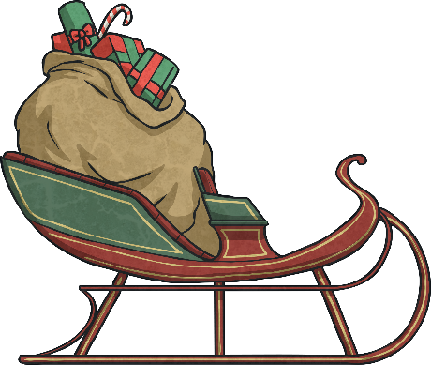
Ready, Steady, Splat!

Slide 14
Ready, Steady, Go!

Slide 15
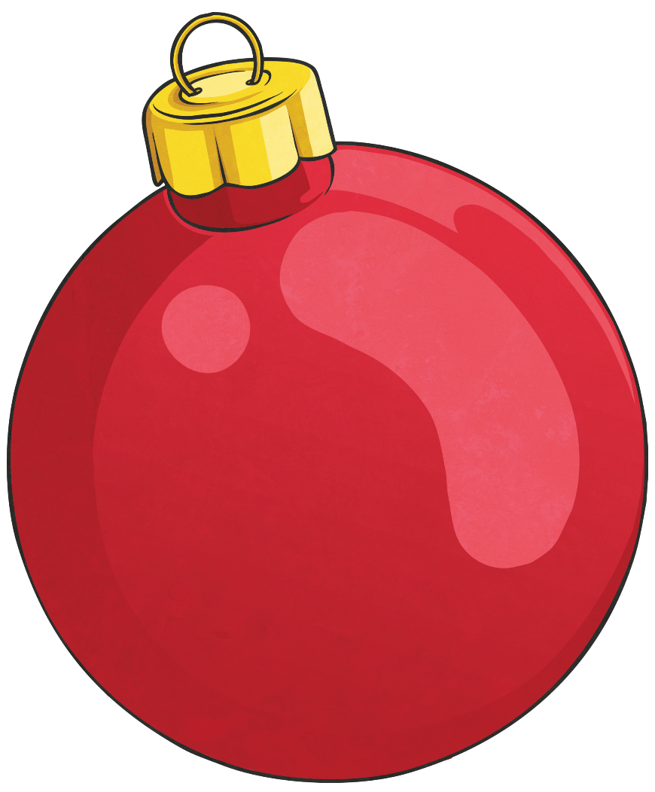
une boule

Slide 16
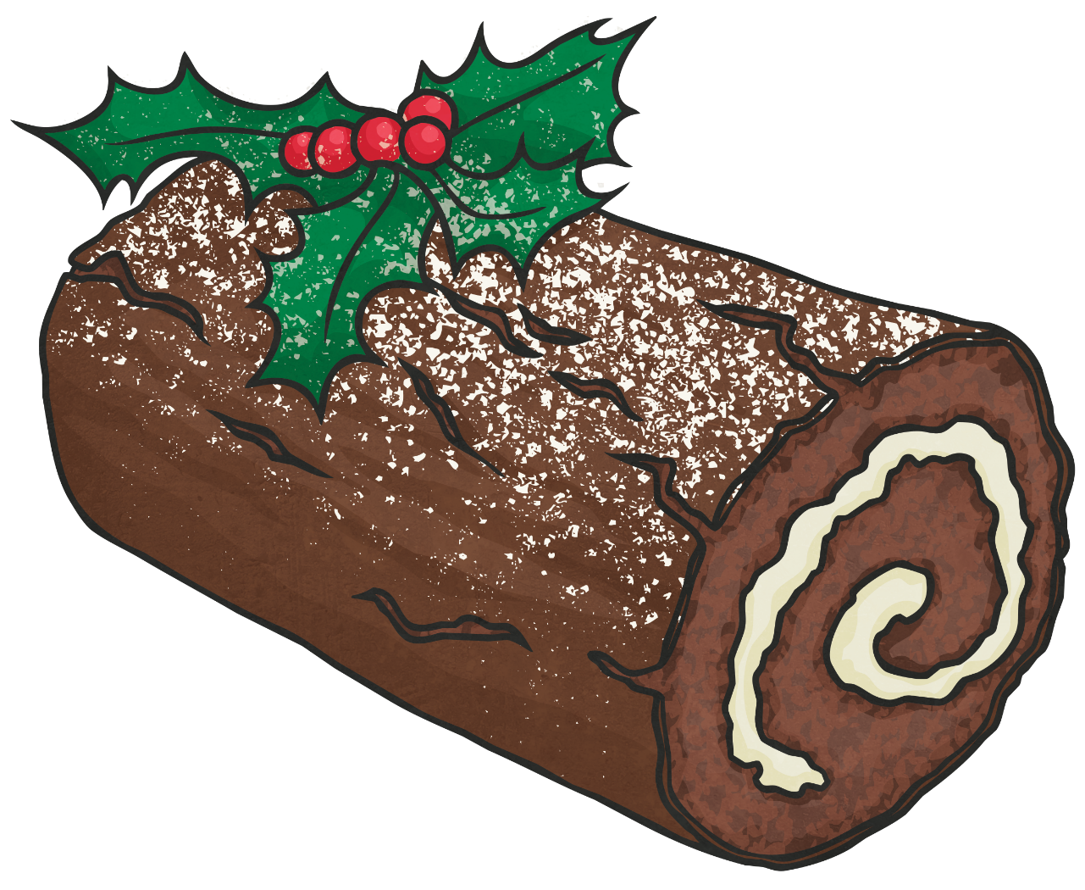
une bûche de Noël

Slide 17
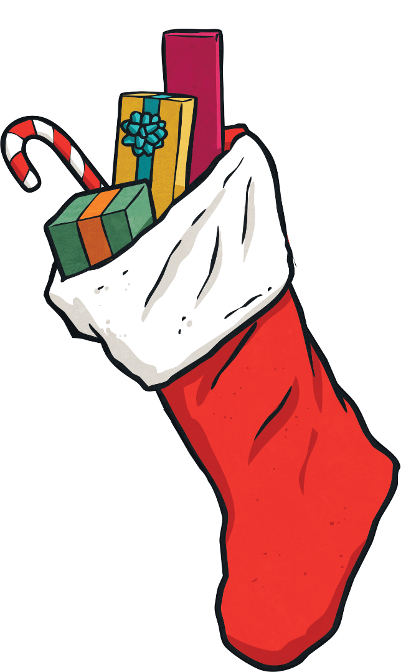
une chaussette de Noël

Slide 18
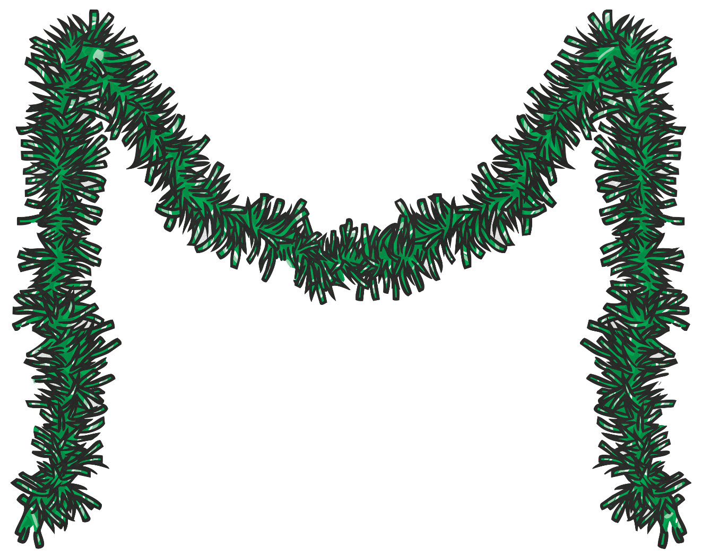
une guirlande

Slide 19
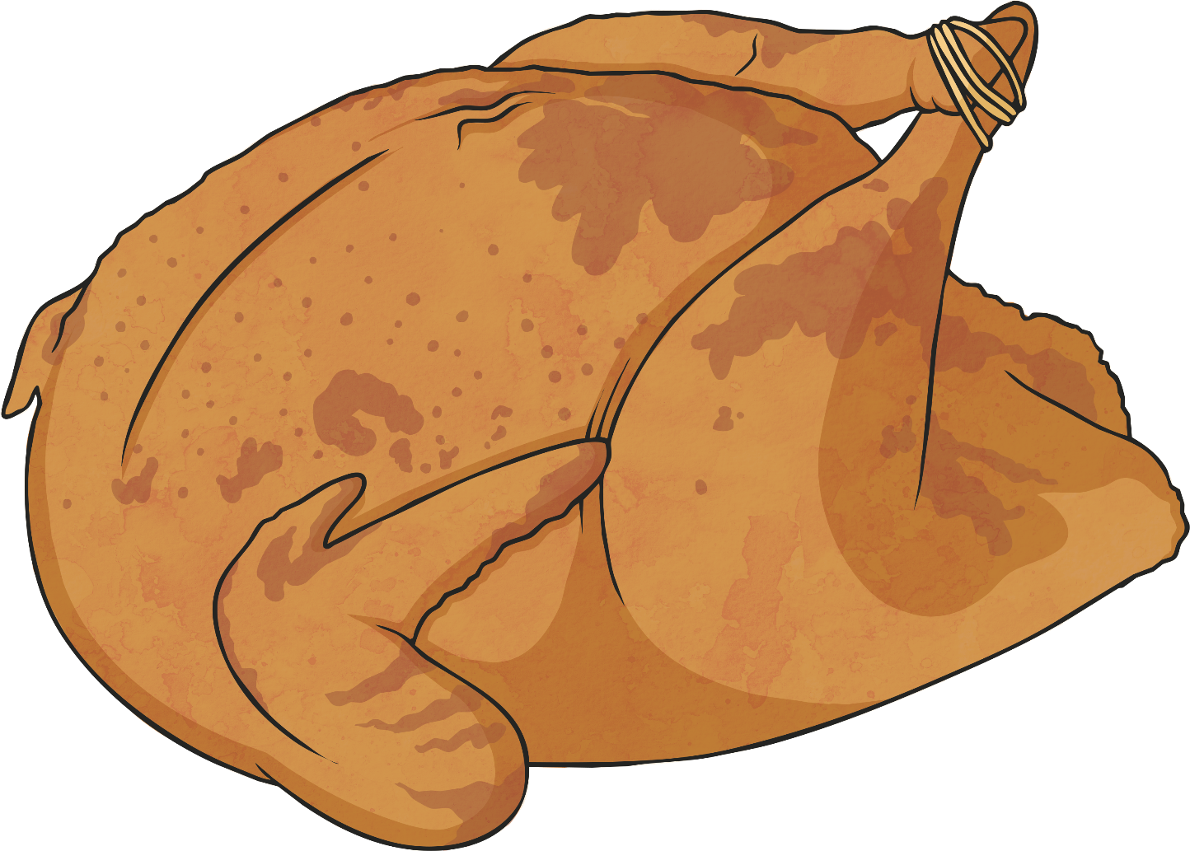
une dinde

Slide 20
une étoile

Slide 21
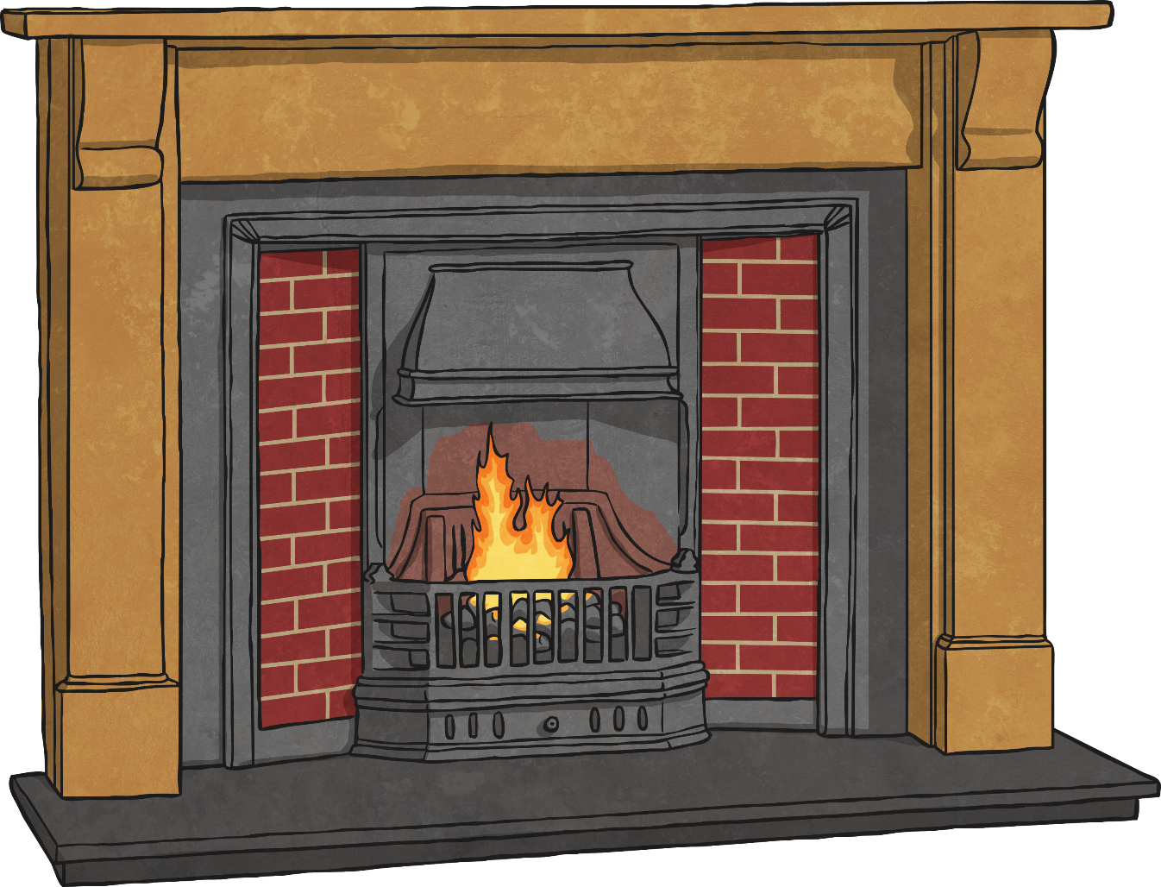
une cheminée

Slide 22
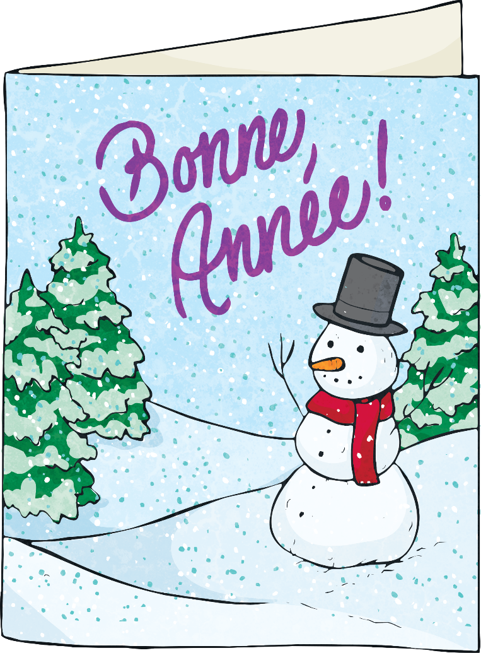
une carte de Noël

Slide 23
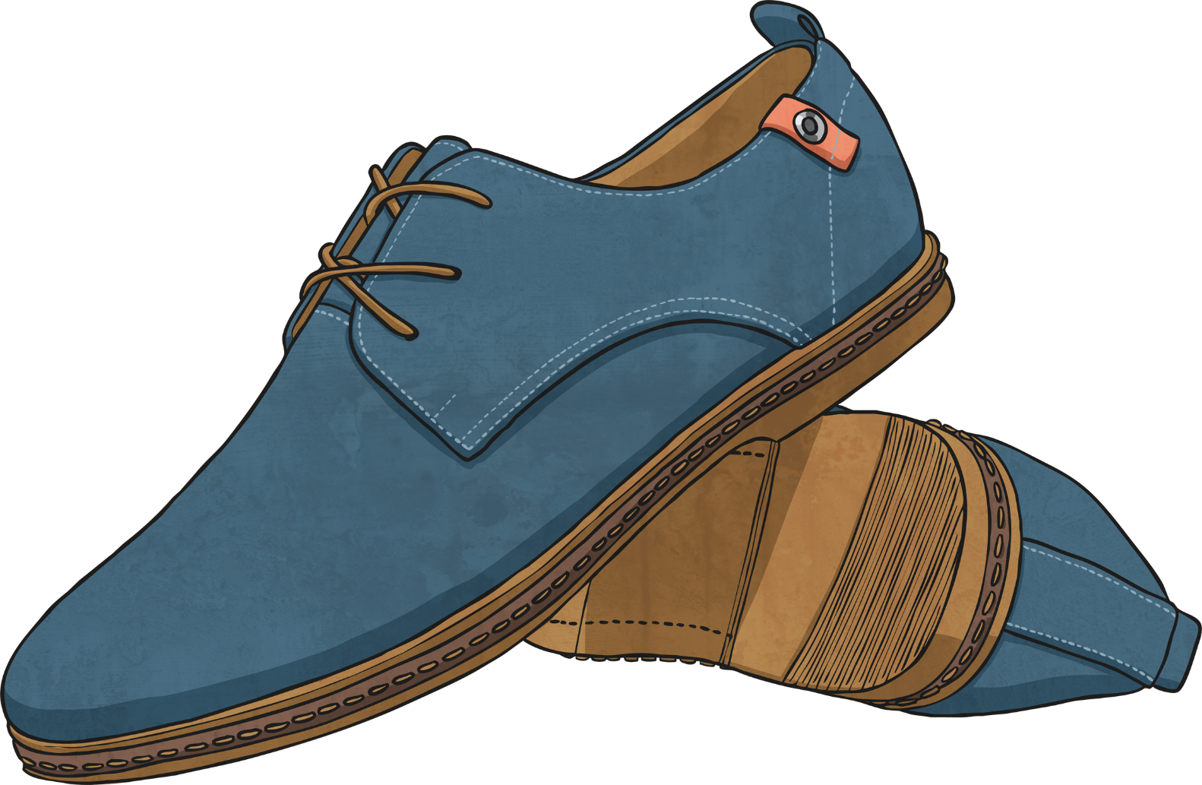
des chaussures

Slide 24
un flocon de neige

Slide 25
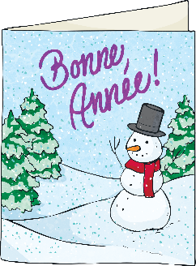
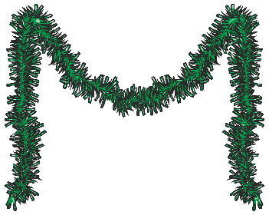
Ready, Steady, Splat!

Slide 26
Ready, Steady, Go!

Slide 27
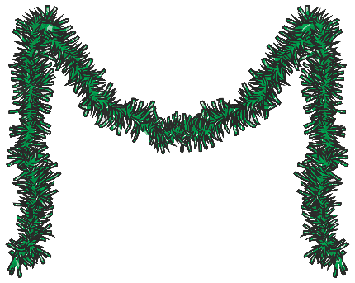
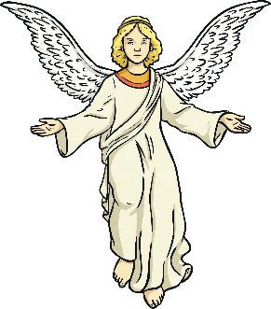
Noughts and Crosses

Slide 28
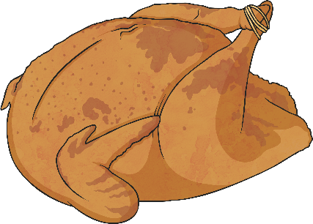
Noughts and Crosses

Slide 29
Aim
To learn Christmas vocabulary in French
Success Criteria
I can say French Christmas words.
I can understand the meaning of French Christmas words.

